Slide 1

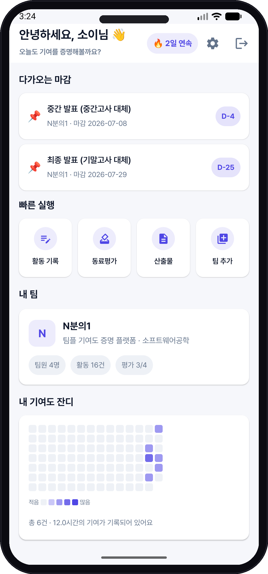
1/N
성서대학교 소프트웨어학과 · 2026 SW 해커톤
N분의1
팀 프로젝트 기여도 증명·관리 플랫폼
학생은 학기 내내 기여를 '증명'하고, 교수님은 그 데이터를 '근거'로 공정하게 평가합니다.
감시가 아닌, 증명
TEAM N분의1 소이 팀장·기획 지민 개발 시훈 시연
N분의1 · 팀 프로젝트 기여도 증명·관리 플랫폼
01 / 05
Notes:
안녕하세요, 팀 N분의1입니다. 저희가 만든 N분의1은 팀 프로젝트의 기여도를 증명하고 관리하는 안드로이드 앱입니다. 학생은 학기 내내 자신의 기여를 증명하고, 교수님은 그 데이터를 근거로 공정하게 평가하실 수 있습니다. 핵심은 감시가 아니라 학생 스스로의 증명입니다.

Slide 2
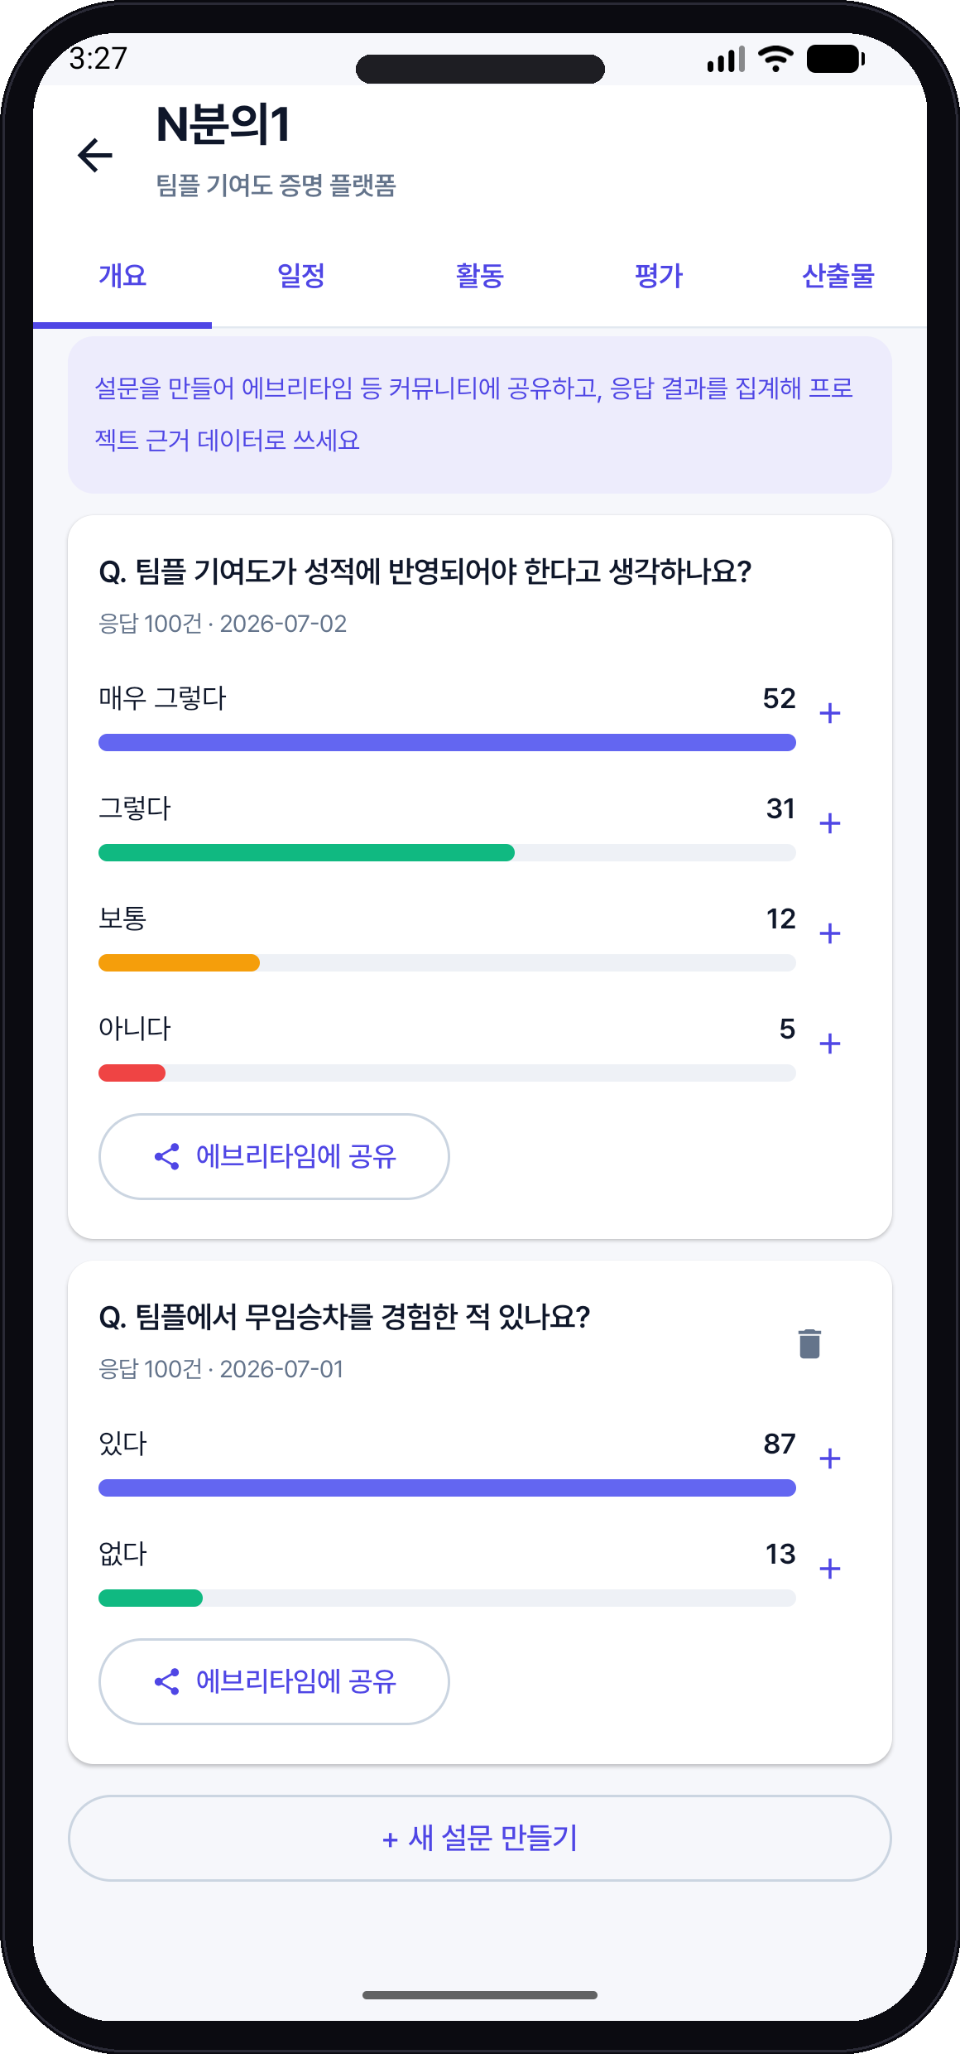



● BACKGROUND · 개발 배경
기여는 보이지 않고,
성적은 똑같이 나뉩니다
팀 프로젝트 평가가 늘 불공정한 3가지 이유
결과물만 보입니다
교수님이 과정의 실제 기여를 확인하기 어렵습니다
동료평가는 근거가 약합니다
학기말 설문 한 번은 주관적이고 기록이 남지 않아요
참여와 무관하게 같은 학점
열심히 한 학생과 아닌 학생이 같은 점수를 받습니다
N분의1 · 팀 프로젝트 기여도 증명·관리 플랫폼
02 / 05
Notes:
팀 프로젝트 평가가 늘 불공정한 이유는 세 가지입니다. 첫째, 교수님은 최종 결과물만 보시게 되어 과정의 실제 기여를 확인하기 어렵습니다. 둘째, 유일한 장치인 학기말 동료평가는 주관적이고 근거로 남지 않습니다. 셋째, 결국 참여도와 무관하게 같은 학점이 부여됩니다. 왼쪽은 저희 앱의 설문 기능으로, 이런 현장의 목소리도 데이터로 모을 수 있습니다.

Slide 3




● HOW IT WORKS · 작동 방식
학기 중 기록이 학기말 평가의 근거가 됩니다
네 단계로, 말이 아닌 데이터가 쌓입니다
›
›
›
01
02
03
04
학생 기록
익명 동료평가
AI 교차검증
교수 대시보드
활동·소요시간을
잔디로 시각화
기여·책임·협업·소통
4개 항목 평가
기록 vs 평가를
대조·분석
근거·플래그로
공정하게 평가
말이 아닌 '데이터'로 기여를 증명합니다 — 정리된 근거가 교수님 대시보드에 그대로 표시됩니다
N분의1 · 팀 프로젝트 기여도 증명·관리 플랫폼
03 / 05
Notes:
작동 방식은 네 단계입니다. 1단계, 학생이 활동과 소요시간을 기록하면 잔디로 시각화됩니다. 2단계, 팀원끼리 기여도·책임감·협업·소통 네 항목을 익명으로 평가합니다. 3단계, AI가 본인 기록과 동료평가를 교차검증해 분석합니다. 4단계, 정리된 근거와 플래그가 교수님 대시보드에 표시됩니다. 말이 아닌 데이터로 기여가 증명되는 구조입니다.

Slide 4
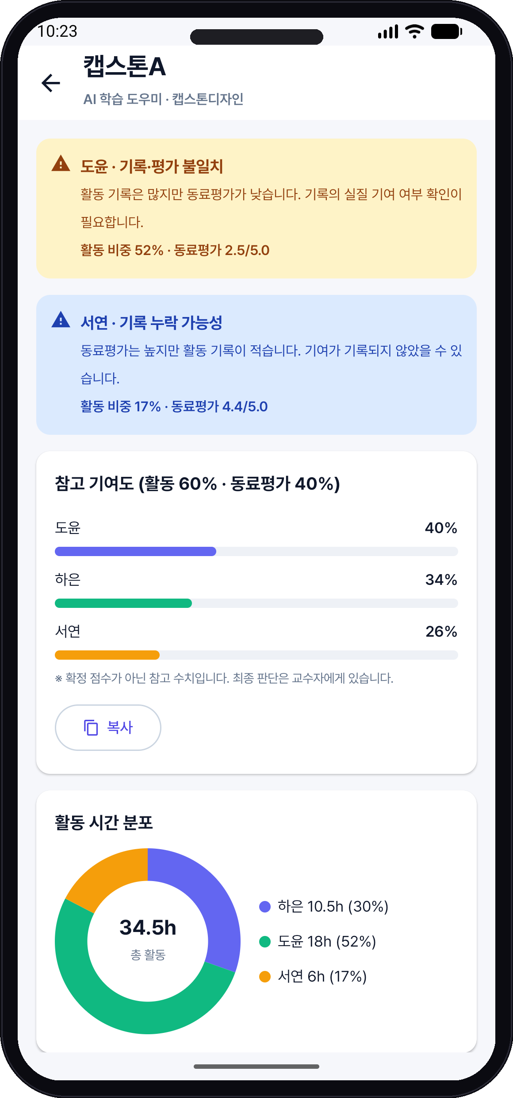




● KEY FEATURES · 주요 기능
무임승차는 앱이 먼저 찾아냅니다
기록과 평가를 교차검증해 자동으로 잡아냅니다
교차검증 플래그 핵심 기능
기록·평가가 어긋나면 무임승차·불일치 자동 감지
기여도 대시보드
팀·개인별 기여를 차트로 한눈에
AI 기여도 리포트
기록+평가를 종합해 성적 근거 문서 자동 생성
활동 기록 · 미니 LMS
잔디·스트릭 + 과목·마일스톤·제출 관리
Built with Kotlin · Jetpack Compose · Claude AI · 온디바이스 저장
N분의1 · 팀 프로젝트 기여도 증명·관리 플랫폼
04 / 05
Notes:
핵심 기능은 교차검증 플래그입니다. 기록과 평가가 어긋나면 무임승차나 불일치를 앱이 먼저 자동으로 잡아냅니다. 왼쪽 화면이 실제 분석 화면인데, 도윤 학생은 기록은 많은데 평가가 낮아 불일치로, 서연 학생은 반대로 기록 누락 가능성으로 표시됩니다. 이 외에 기여도 대시보드, AI 리포트, 잔디 기반 활동 기록과 미니 LMS까지 제공합니다. Kotlin과 Compose, Claude AI로 만들었습니다.

Slide 5
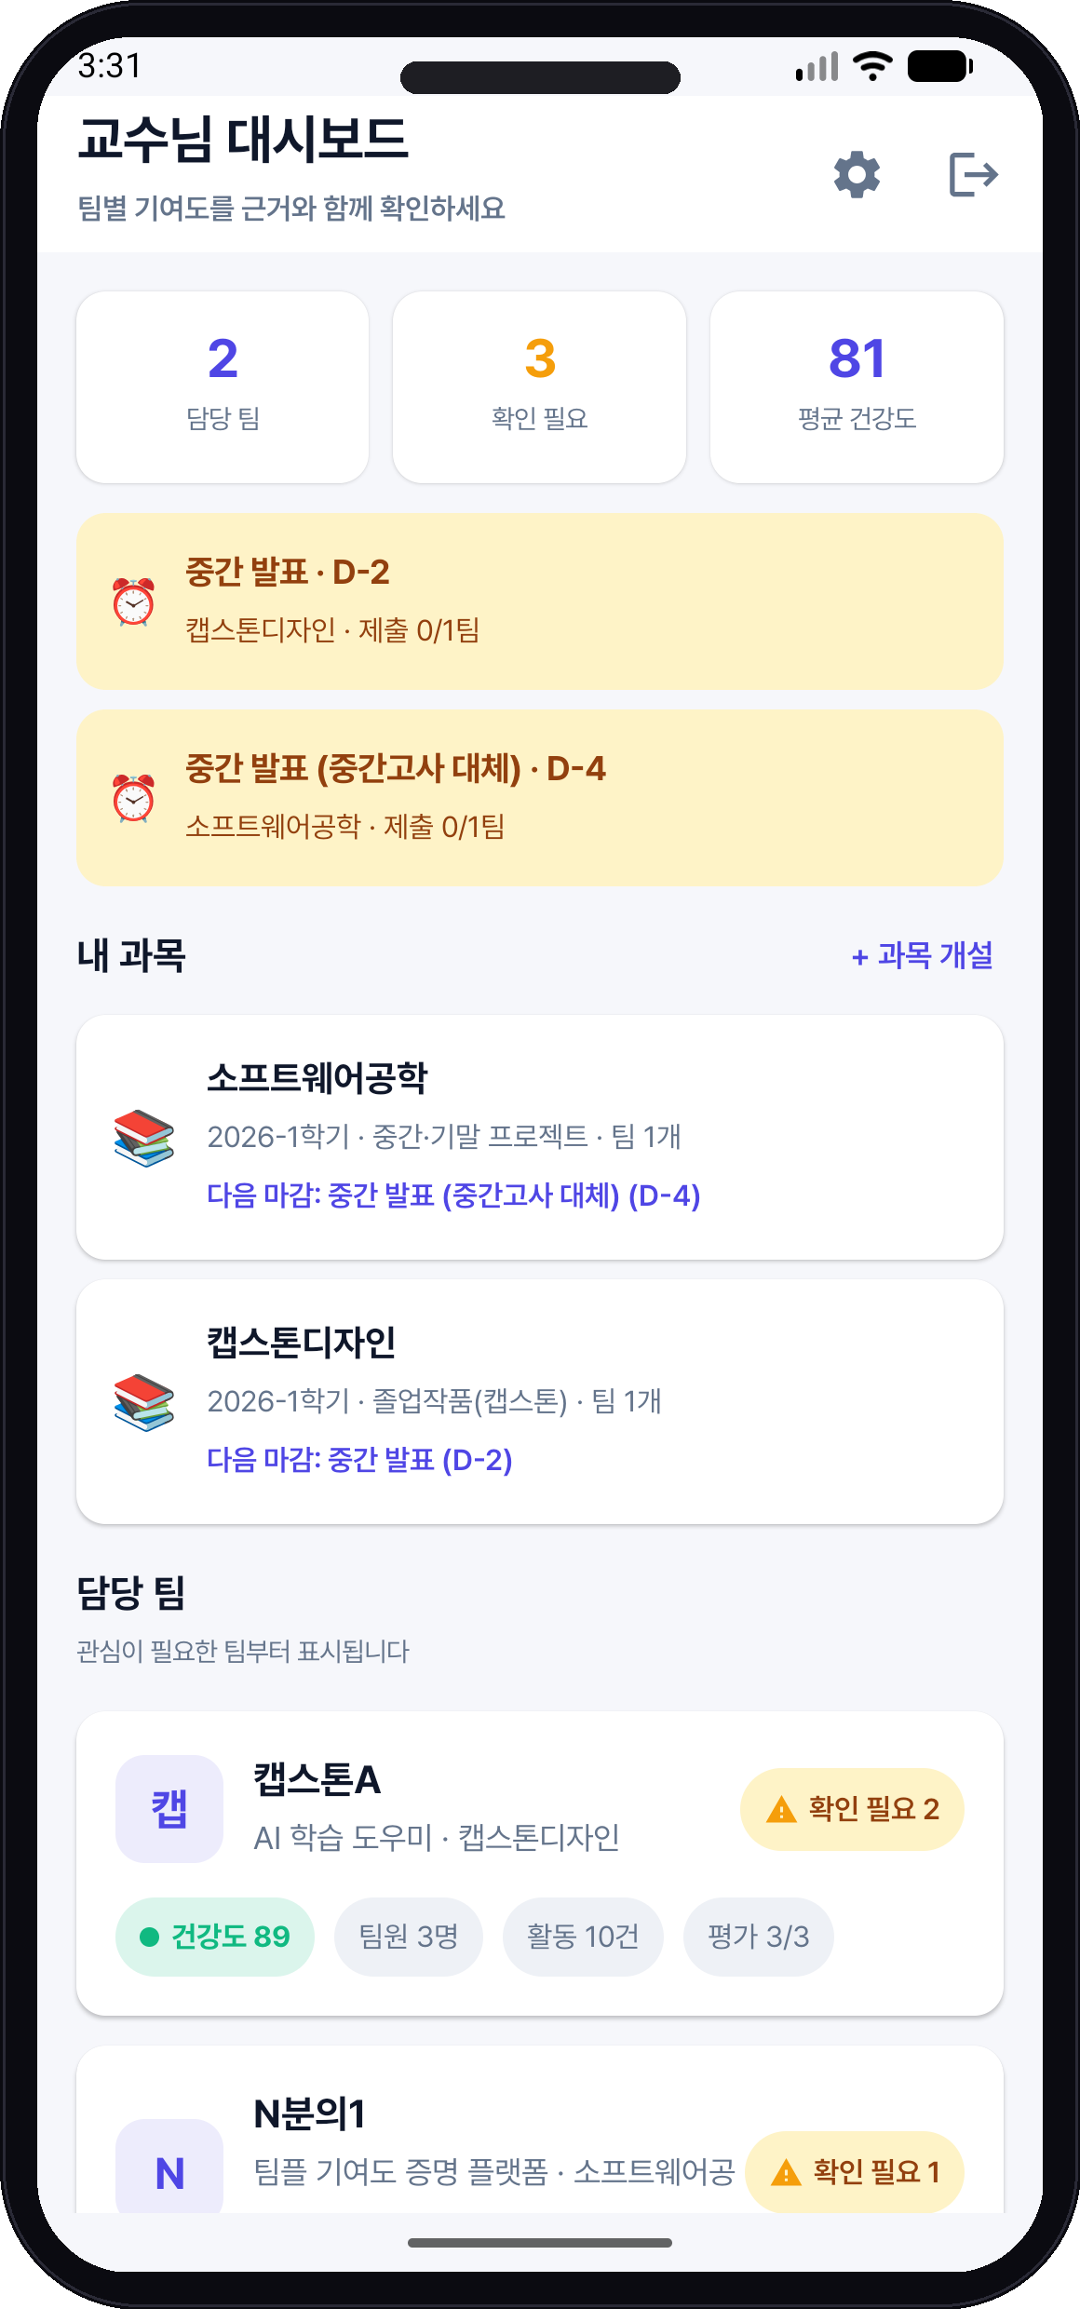


● IMPACT · 기대 효과
감시가 아닌 증명으로,
공정한 팀플의 시작
모든 팀 프로젝트에 — 일반 팀플부터 졸업작품까지
일반 팀플
중간·기말 프로젝트
졸업작품(캡스톤)
학생
노력한 만큼 인정받습니다
교수님
이의제기에도 근거로 방어합니다
감시가 아닌 증명 — N분의1 · 감사합니다
N분의1 · 팀 프로젝트 기여도 증명·관리 플랫폼
05 / 05
Notes:
정리하면, N분의1은 일반 팀플부터 중간·기말 프로젝트, 졸업작품까지 모든 팀 프로젝트에 적용됩니다. 학생은 노력한 만큼 인정받고, 교수님은 이의제기가 들어와도 근거로 방어할 수 있습니다. 감시가 아닌 증명, 팀 N분의1이었습니다. 감사합니다.

